Slide 1
CHÀO MỪNG THẦY CÔ ĐẾN DỰ GIỜ
MÔN: KHOA HỌC
LỚP: 4D
GV: Mai Quốc Thuỵ

Slide 2
KHỞI ĐỘNG

Slide 3
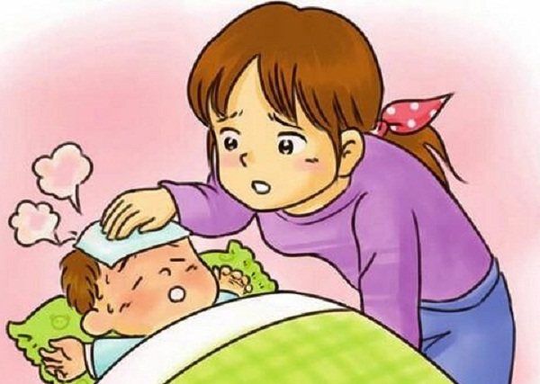
1. Vì sao khi em bị sốt, mẹ thường lấy khăn mát đắp lên trán và sau ít phút khăn đó ấm lên?
Vì nhiệt từ trán đã truyền ra khăn nên khiến cho khăn ấm lên

Slide 4
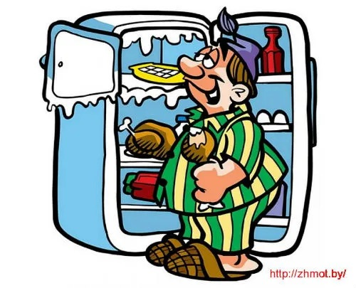
2. Giải thích vì sao khi chạm tay vào một vật lấy từ tủ lạnh ra, tay ta thấy mát lạnh.
Vì: Nhiệt độ của vật thấp hơn nhiệt độ của tay ta, tay ta truyền nhiệt cho vật.

Slide 5
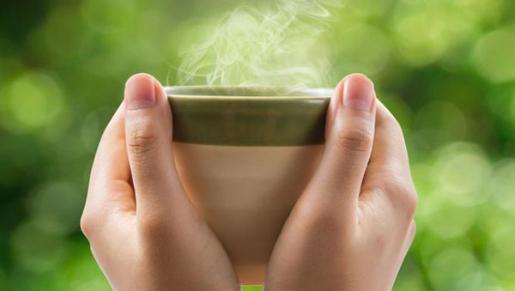
3. Vì sao khi chạm tay vào cốc nước nóng, tay ta cảm thấy nóng?
Vì cốc nước nóng truyền nhiệt ra tay nên ta cảm thấy nóng

Slide 6
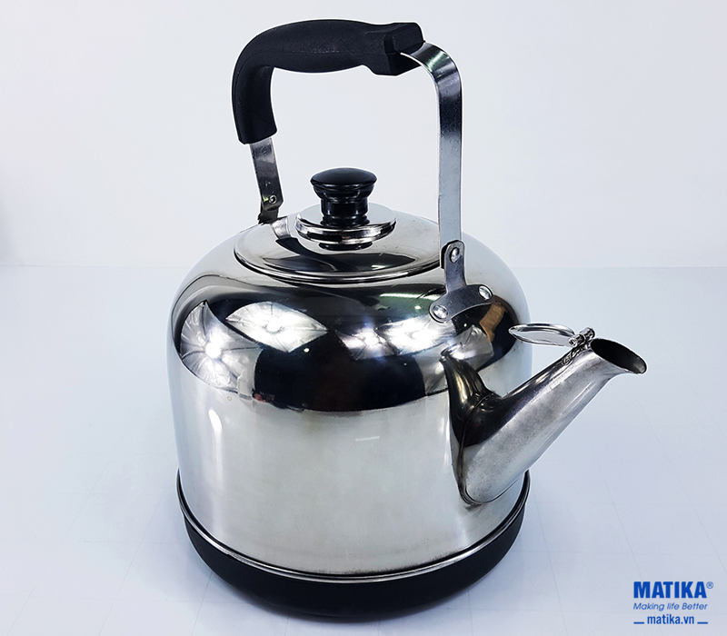
4. Quai ấm được bọc nhựa có tác dụng gì? Vì sao?
Vì cốc nước nóng truyền nhiệt ra tay nên ta cảm thấy nóng

Slide 7
BÀI 12 | Vật dẫn nhiệt tốt và vật dẫn nhiệt kém (Tiết 1)

Slide 8
BÁO CÁO THÍ NGHIỆM
Ngày làm thí nghiệm: 29/11/2024
Giới thiệu: Thí nghiệm giúp biết được thìa kim loại và thìa nhựa, thìa nào dẫn nhiệt tốt hơn
Người thực hiện
……………………………………………………
2. Nội dung thí nghiệm: Cắm thìa kim loại và thìa nhựa vào cốc nước nóng xem thìa nào dẫn nhiệt tốt hơn
3. Dự đoán kết quả
……………………………………………………
4. Chuẩn bị vật liệu: Thìa kim loại, thìa nhựa, cốc nước nóng
5. Quy trình thí nghiệm
Cho đồng thời hai thìa trên vào cốc nước nóng.
Sau khoảng 3 phút, chạm đầu ngón tay vào đầu phía trên của hai thìa và cho biết thanh nào nóng hơn.
Cho biết thìa nào dẫn nhiệt tốt hơn, thìa nào dẫn nhiệt kém hơn.
6. Kết Luận
……………………………………………………………………

Slide 9
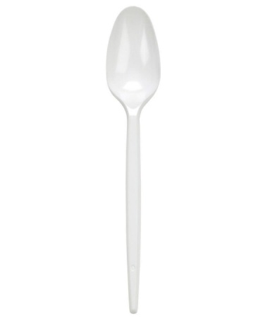
THÍ NGHIỆM
Chuẩn bị:
Cốc nước
nóng
Thìa
kim
loại
Thìa
nhựa

Slide 10
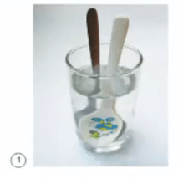
THÍ NGHIỆM
Các bước thực hiện
1. Cho đồng thời hai thìa trên vào cốc nước nóng.
2. Sau khoảng 3 phút, chạm đầu ngón tay vào đầu phía trên của hai thìa và cho biết thanh nào nóng hơn.
3. Cho biết thìa nào dẫn nhiệt tốt hơn, thìa nào dẫn nhiệt kém hơn.

Slide 11
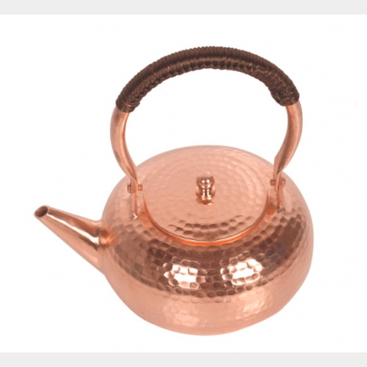
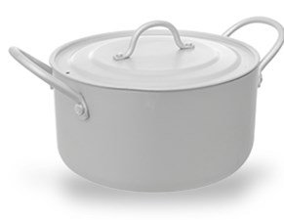
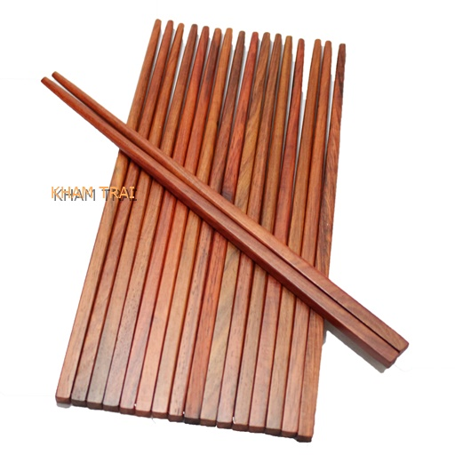
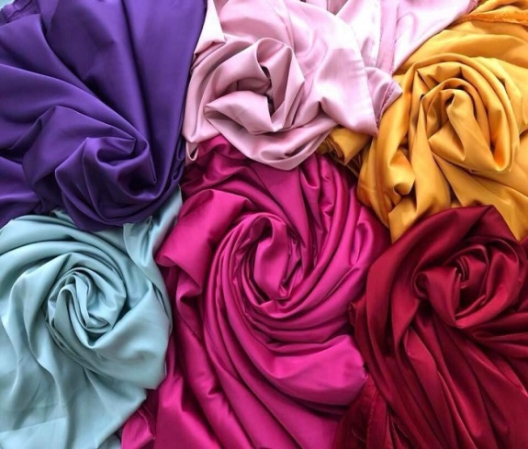
Nhận xét
Các kim loại (đồng, nhôm, ...) dẫn nhiệt tốt.
Gỗ, nhựa, vải, thủy tinh,… dẫn nhiệt kém.

Slide 12
LUYỆN TẬP
Tại sao vào những hôm trời rét, chạm tay vào ghế sắt tay ta có cảm giác lạnh?
Tại sao khi chạm vào ghế gỗ, tay ta không có cảm giác lạnh bằng khi chạm vào ghế sắt?
Những ngày trời rét, khi chạm vào ghế sắt, tay ta đã truyền nhiệt cho ghế (vật lạnh hơn) do đó tay có cảm giác lạnh
Vì gỗ dẫn nhiệt kém nên tay ta không bị mất nhiệt nhanh như khi chạm vào ghế sắt.

Slide 13
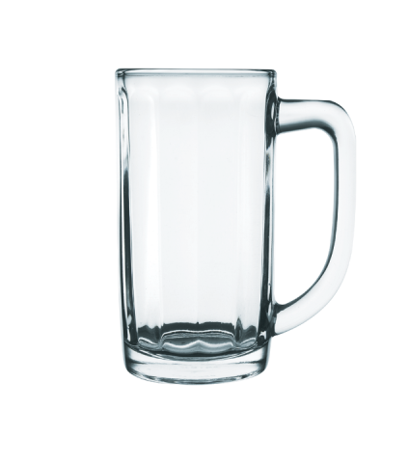
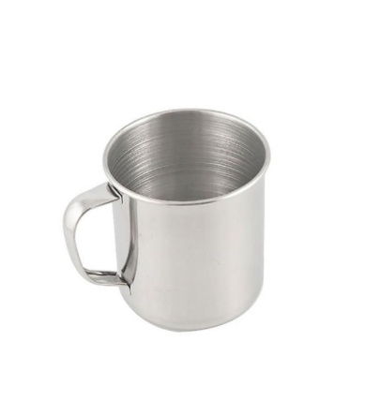
THẢO LUẬN NHÓM
Có hai chiếc cốc có cùng hình dạng, kích thước nhưng làm từ hai chất khác nhau. Nêu cách làm để tìm hiểu chiếc cốc nào dẫn nhiệt kém hơn.
Hướng dẫn
Tay ở thành cốc nào ít nóng hơn thì chiếc cốc đó dẫn nhiệt kém hơn

Slide 14
Ghi nhớ
Không khí dẫn nhiệt kém. Vì vậy, những vật bên trong có khoảng trống chứa không khí như bông xốp,... sẽ dẫn nhiệt kém.

Slide 15
non
Ong
học
việc

Slide 16
Câu 1: Vật liệu nào dẫn nhiệt tốt?
A. Các kim loại
B. Gỗ
C. Nhựa
D. Bông

Slide 17
Câu 2: Vật nào dẫn nhiệt kém?
A. Bạc
B. Gỗ
C. Vàng
D. Đồng

Slide 18
Câu 3: Không khí dẫn nhiệt …
A. Trung bình
B. Kém
C. Tốt
D. Rất tốt

Slide 19
Câu 4: Khi đun nước bằng ấm đồng và ấm đất trên cùng một bếp lửa, nước trong ấm nào nhanh sôi hơn?
A. Sôi bằng nhau
B. Ấm đất
C. Ấm đồng

